Slide 1
XÂY DỰNG MÔ HÌNH NHẬN DẠNG TWEETS LIÊN QUAN ĐẾN THẢM HỌA
ĐẠI HỌC CẦN THƠ TRƯỜNG CÔNG NGHỆ THÔNG TIN & TT
Giảng viên hướng dẫn:
TS.Lưu Tiến Đạo
Sinh viên thực hiện:
Trần Nguyễn Nhật Huy B2113333
Lê Nhật Trọng B2106819
Nguyễn Phúc Hậu B2106790

Slide 2
NỘI DUNG TRÌNH BÀY
MÔ TẢ BÀI TOÁN
MÔ TẢ VÀ PHÂN TÍCH DỮ LIỆU
CÁC MÔ HÌNH HUẤN LUYỆN
KẾT QUẢ HUẤN LUYỆN VÀ ĐÁNH GIÁ MÔ HÌNH
TRIỂN KHAI HỆ THỐNG
TỔNG KẾT

Slide 3
1.MÔ TẢ BÀI TOÁN

Slide 4
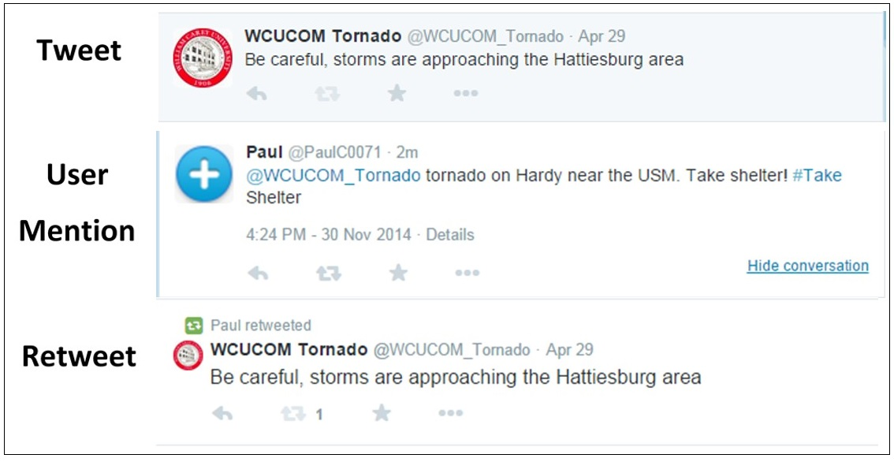
MÔ TẢ BÀI TOÁN
Thực hiện xây dựng mô hình dự báo các Tweets trên nền tảng mạng xã hội Twitter có liên quan đến thảm họa.

Slide 5
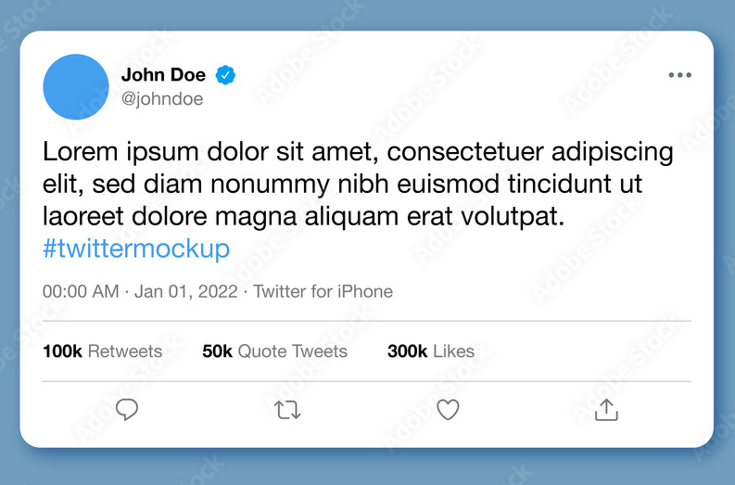

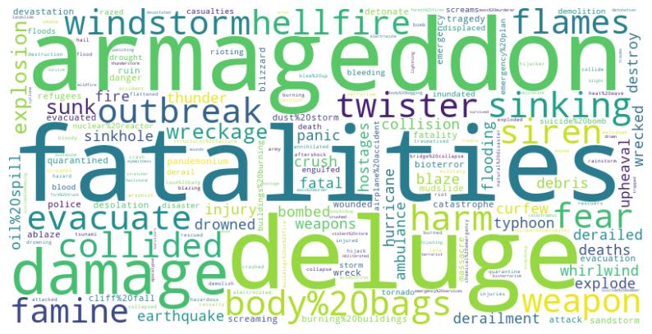
ĐẦU VÀO
Nội dung
Từ khóa
Thông tin phụ như: hashtag và vị trí địa lý (nếu có)

Slide 6
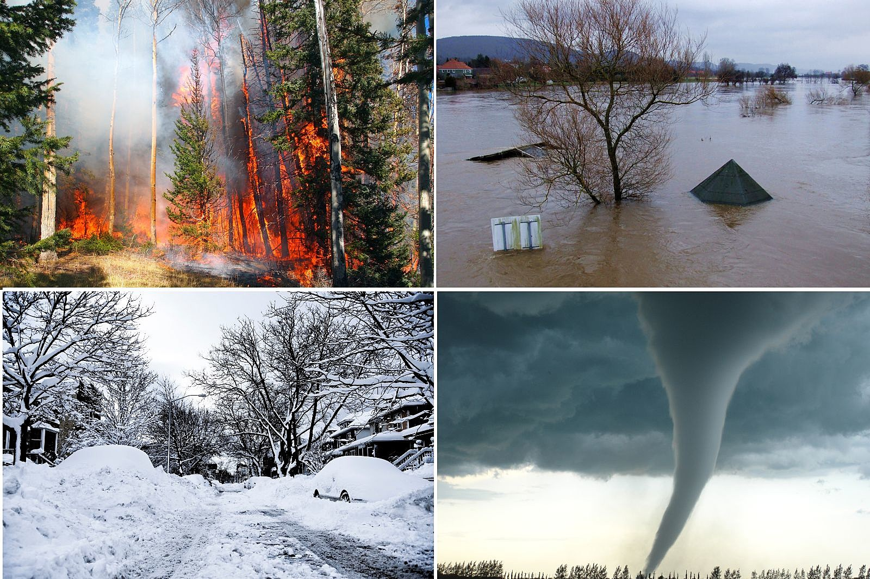
ĐẦU RA
0: tweet không liên quan đến thảm họa
1: tweet có liên quan đến thảm họa

Slide 7
2.MÔ TẢ VÀ PHÂN TÍCH DỮ LIỆU

Slide 8
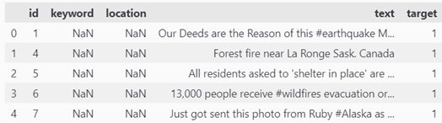
MÔ TẢ DỮ LIỆU
Tập dữ liệu gồm 7613 mẫu, với 5 thuộc tính:
id: từ khóa chính của tập dữ liệu.
keyword: từ khóa có liên quan đến tweet.
location: vị trí có liên quan đến tweet.
text: thuộc tính quan trọng nhất, thể hiện nội dung của tweet, chứa thông tin liên quan thảm họa hoặc không.
target: có giá trị nhị phân, với 0 là không liên quan đến thảm họa, 1 là có liên quan đến thảm họa

Slide 9
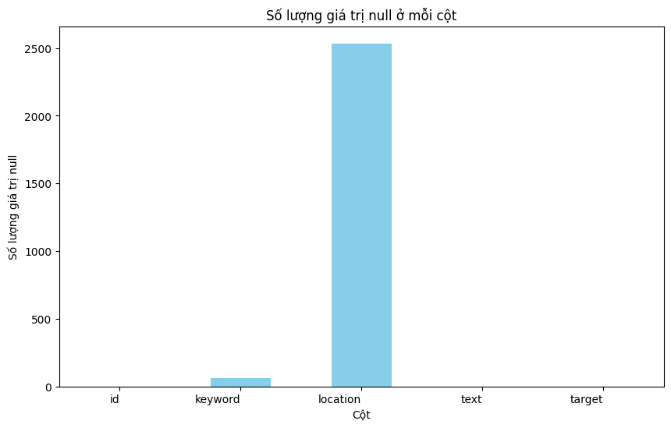
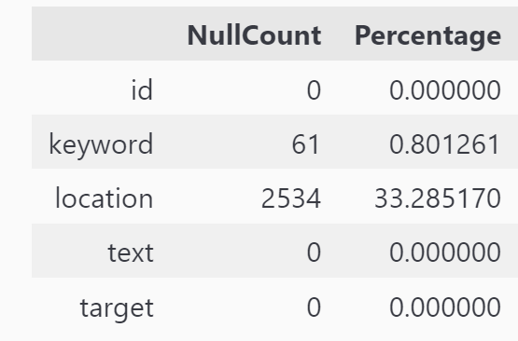
CÁC GIÁ TRỊ NULL
Notes:
Các dữ liệu bị thiếu:
id, text và target: không có giá trị Null
location: giá trị Null lên đến 33,29% với số lượng phần tử 2534
keyword: có 0.8% giá trị Null chiếm 61 phần tử

Slide 10
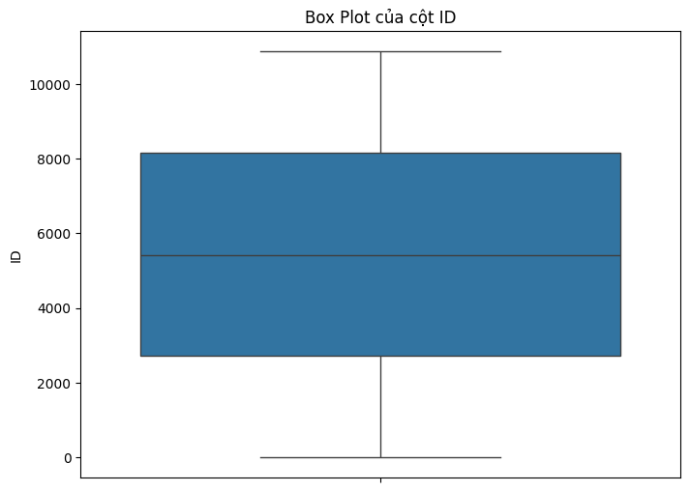
CỘT GIÁ TRỊ ID

Slide 11
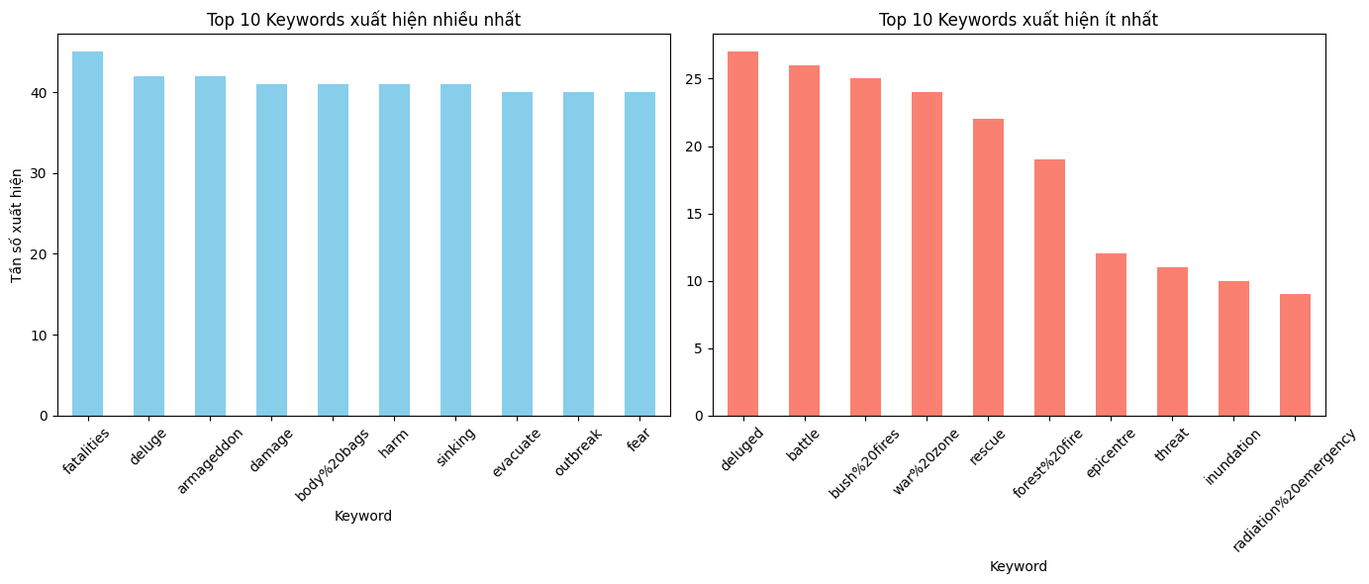
CỘT GIÁ TRỊ KEYWORD
Gồm các thuật ngữ như “derailment” (trật đường ray), “famine” (nạn đói), “earthquake” (động đất) và các sự kiện liên quan đến thảm họa tự nhiên và nhân tạo khác nhau

Slide 12
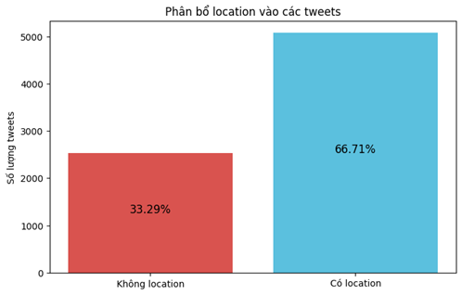
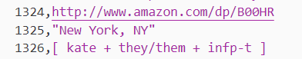
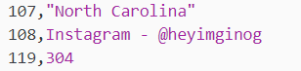
CỘT GIÁ TRỊ LOCATION
Các giá trị bị nhiễu như:

Slide 13
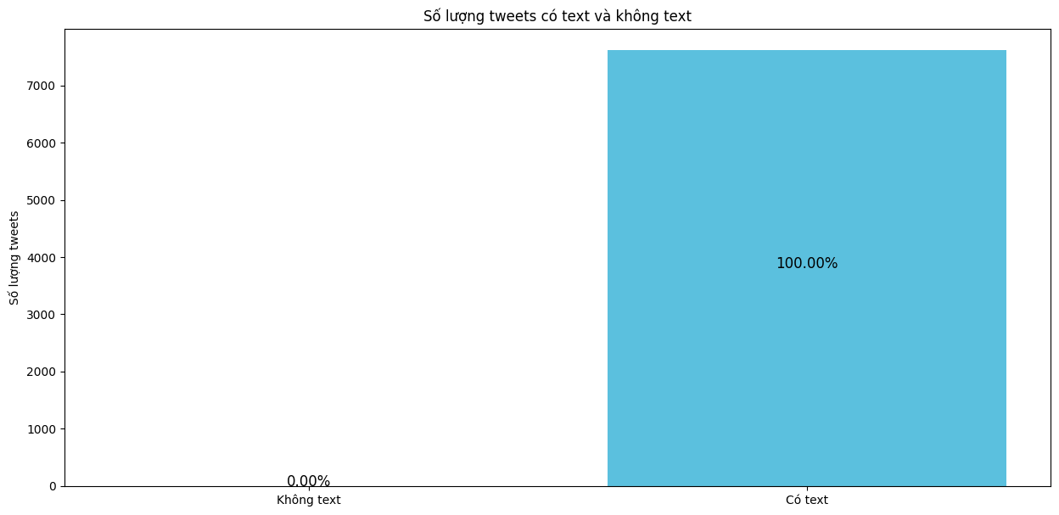
CỘT GIÁ TRỊ TEXT
Notes:
Đây là phần quan trọng nhất

Slide 14
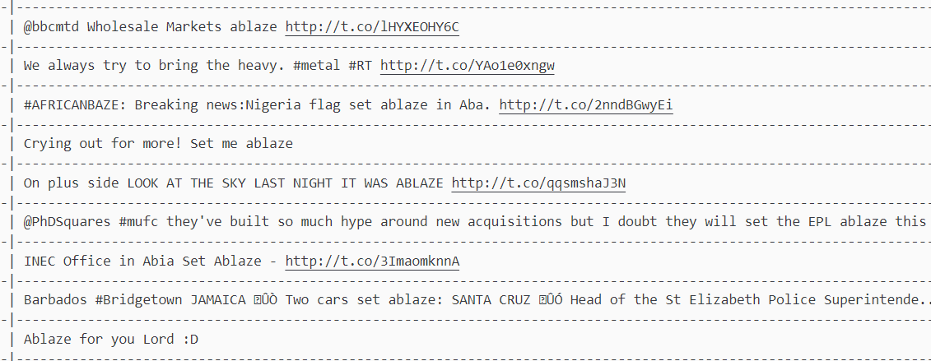
CỘT GIÁ TRỊ TEXT
Notes:
Các giá trị của cột text với các giá trị nhiễu

Slide 15
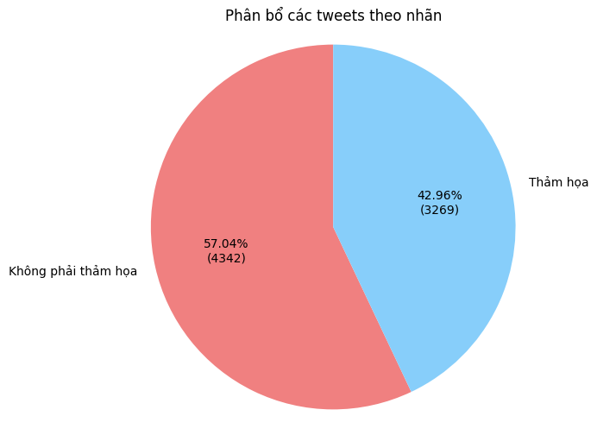
CỘT GIÁ TRỊ TARGET

Slide 16
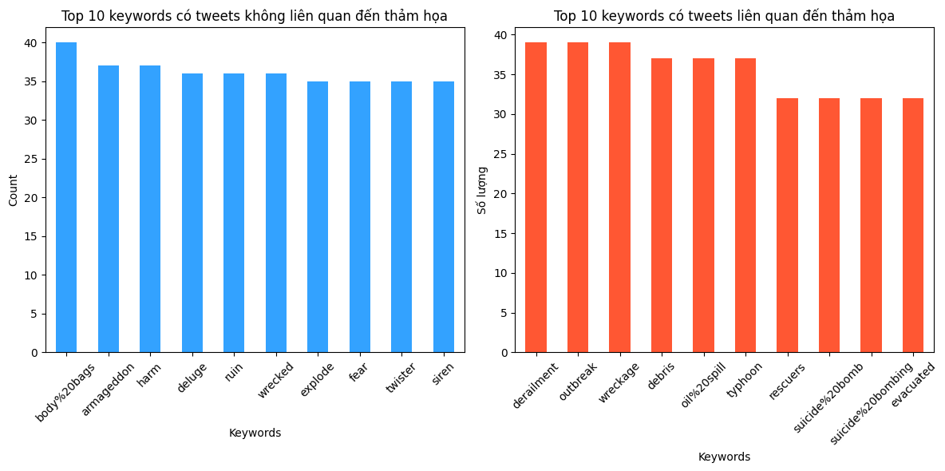
MỐI QUAN HỆ GIỮA
KEYWORD VÀ TARGET

Slide 17
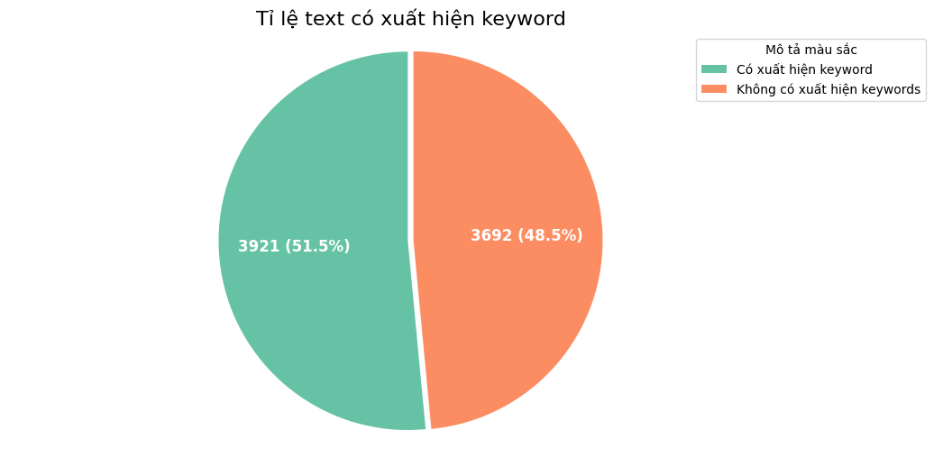
MỐI QUAN HỆ GIỮA
KEYWORD VÀ TEXT

Slide 18
XỬ LÝ DỮ LIỆU
Xử lý dữ liệu: bỏ một số cột giá trị để tránh ảnh hưởng đến quá trình huấn luyện và kết quả, cũng như giảm thiểu độ phức tạp của dữ liệu.
id: các giá trị trong cột id không liên tục → bỏ hoàn toàn cột này
location: số lượng tweets không có giá trị chiếm 33%, vị trí địa lí không ảnh hưởng ý nghĩa tweet → bỏ cột dữ liệu này
keyword: có nhiều keyword không liên quan đến thảm họa sẽ làm nhiễu dữ liệu → không được dùng để huấn luyện mô hình
→ Dữ liệu được đưa đi huấn luyện gồm 1 cột đặc trưng text và cột nhãn target

Slide 19
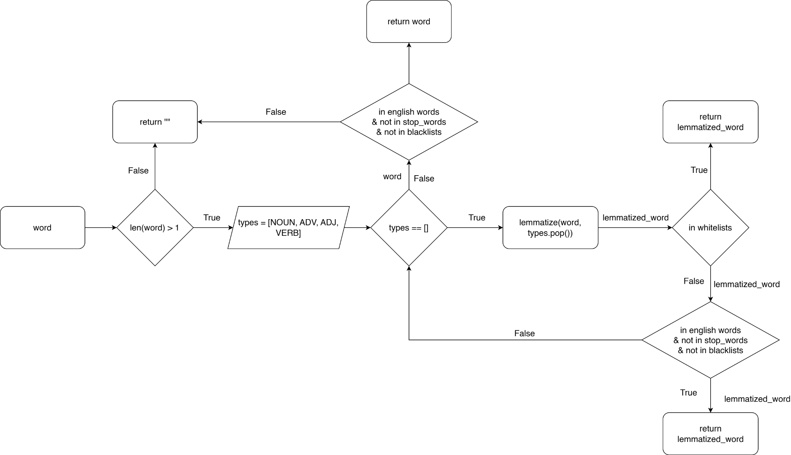
THIẾT KẾ HÀM LEMMATIZE_WORD
Notes:
Chuẩn hóa từ tiếng Anh về dạng gốc để giảm trùng lặp từ vựng. Hàm xử lý từng loại từ theo thứ tự: động từ, trạng từ, tính từ và danh từ, để tránh lỗi chuyển đổi không mong muốn.

Slide 20
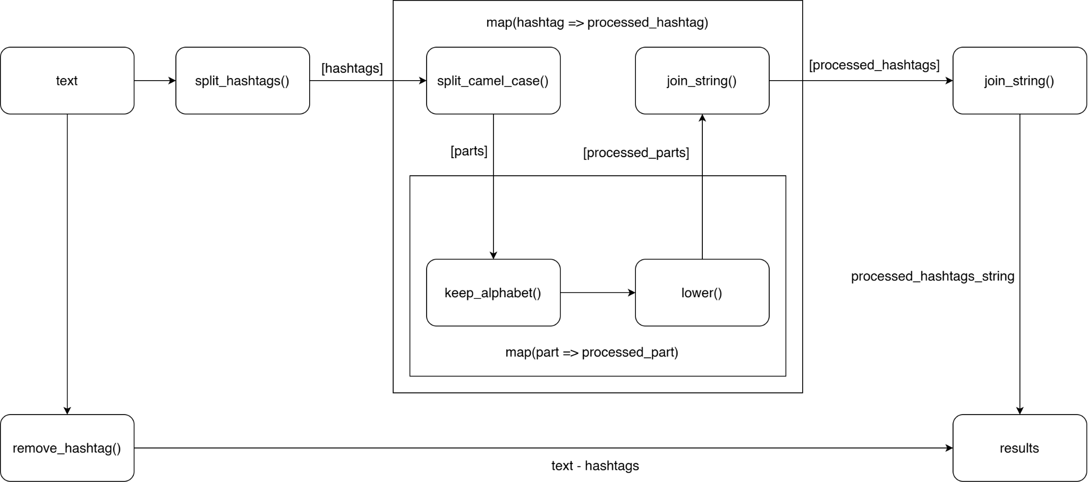
THIẾT KẾ HÀM PROCESS_HASHTAG
Notes:
Hàm process_hashtag có nhiệm vụ xử lí các hashtags bên trong các text.

Slide 21
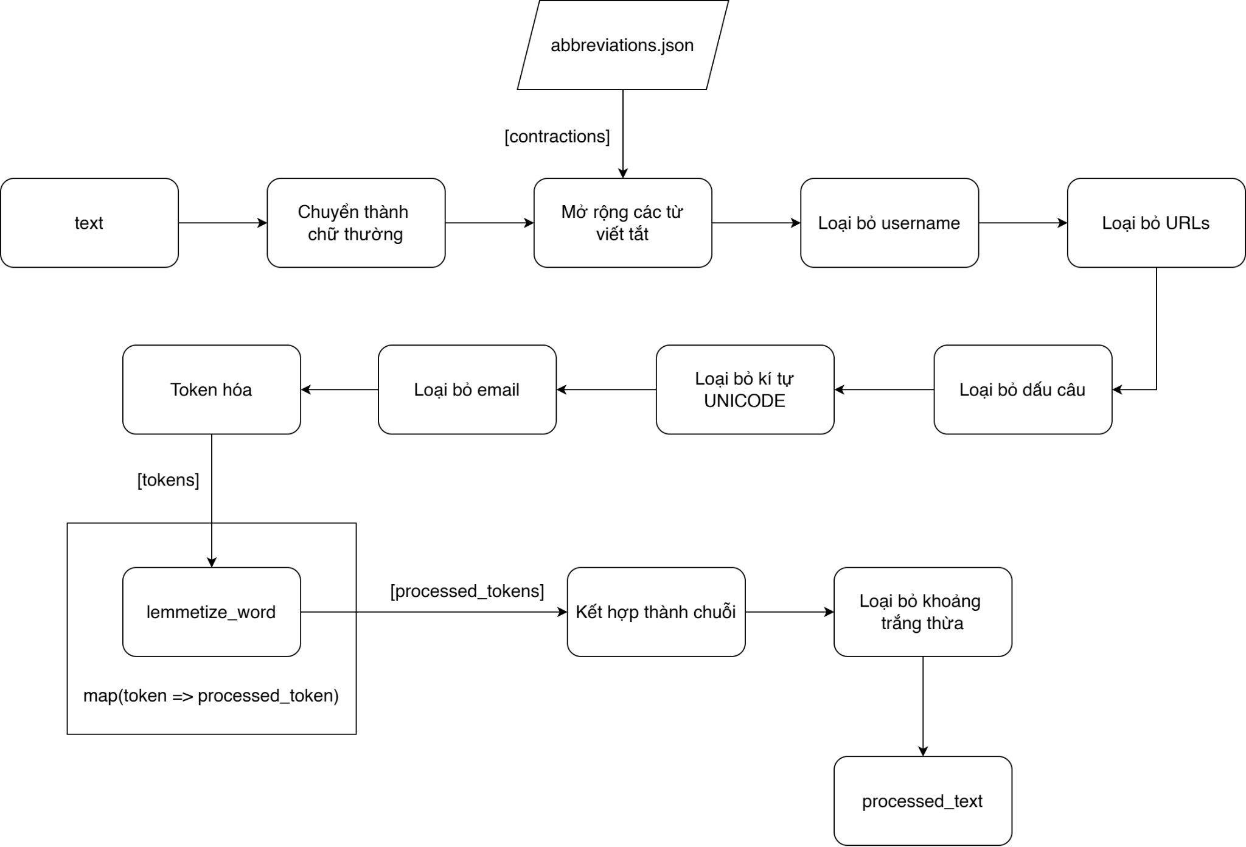
THIẾT KẾ HÀM PROCESS_TEXT
Notes:
Hàm process_text thực hiện nhiều bước để làm sạch, loại bỏ các yếu tố gây nhiễu và chuẩn hóa văn bản.

Slide 22
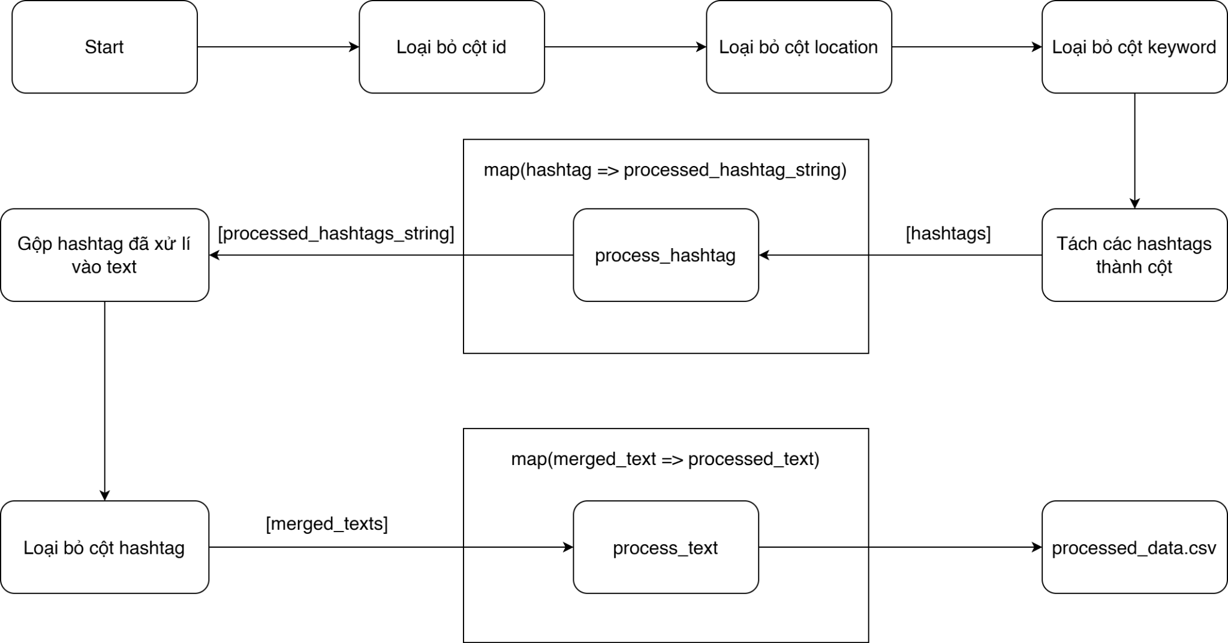
MÔ HÌNH TỔNG QUAN CÁC BƯỚC TIỀN XỬ LÍ DỮ LIỆU
:

Slide 23
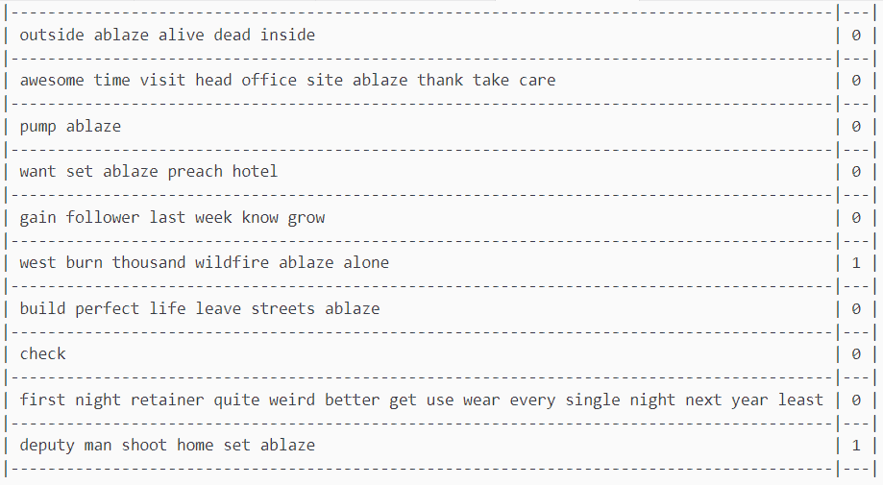
DỮ LIỆU SAU XỬ LÍ

Slide 24
3. HUẤN LUYỆN MÔ HÌNH

Slide 25
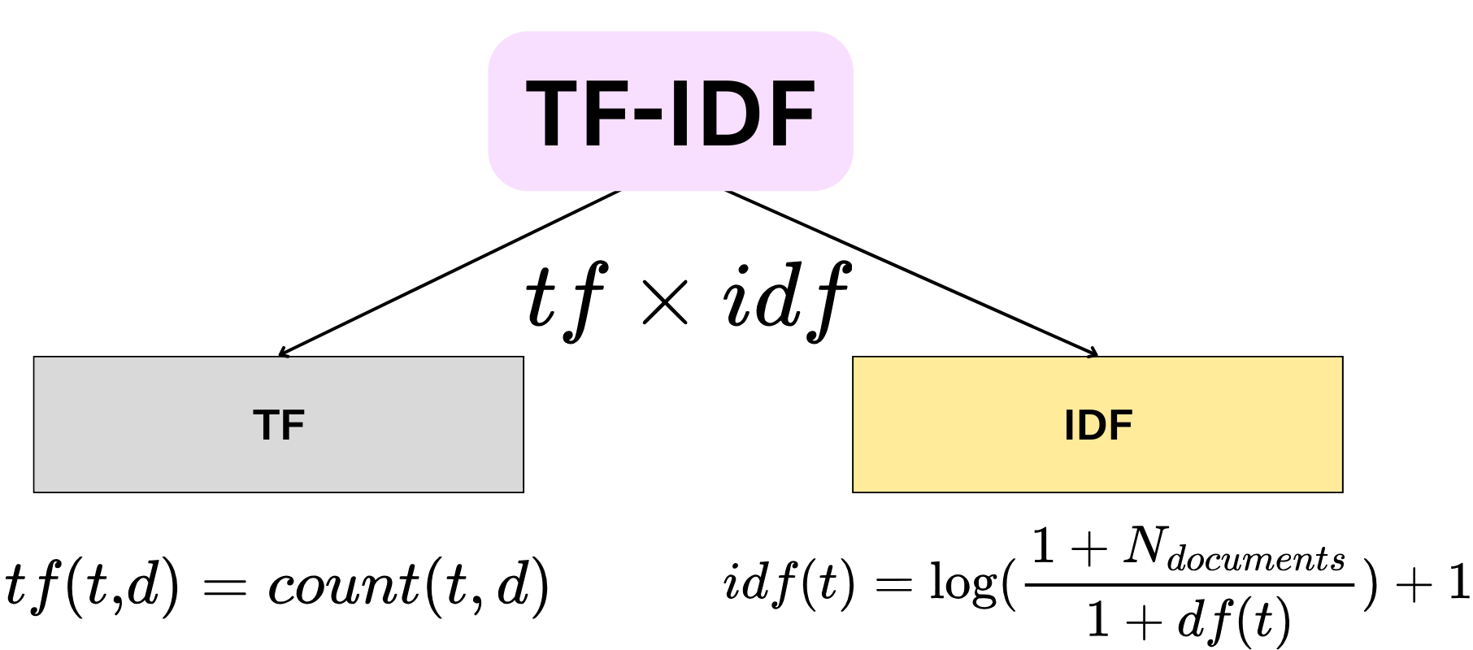
TF - IDF (TERM FREQUENCY – INVERSE DOCUMENT FREQUENCY)
Notes:
TF - IDF (Term Frequency – Inverse Document Frequency) : là một phương pháp tính trọng số, phản ánh tầm quan trọng của một từ trong một văn bản. Nó tăng trọng số cho từ xuất hiện nhiều trong văn bản nhưng giảm nếu từ đó xuất hiện ở nhiều tài liệu.

Slide 26
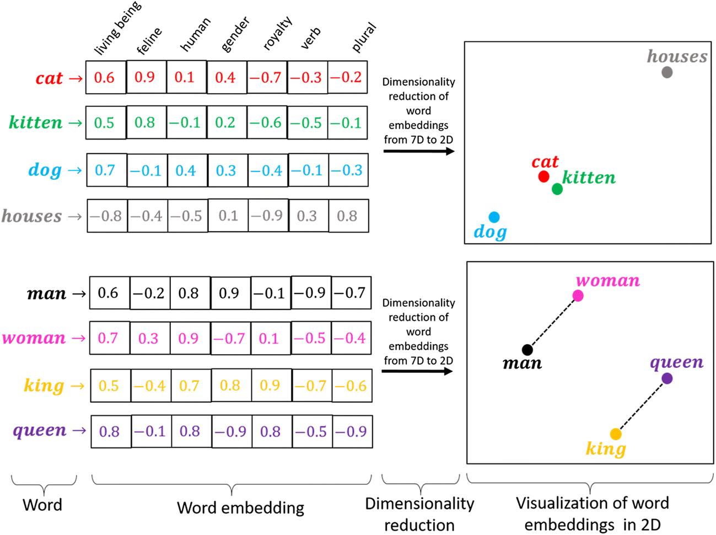
WORD2VEC
Notes:
Word2Vec sử dụng mạng nơ-ron để ánh xạ từ sang vector, tạo ra một ma trận từ điển với mỗi từ là một vector trong không gian nhiều chiều. Các từ có nghĩa tương tự sẽ có vector gần nhau trong không gian này.

Slide 27
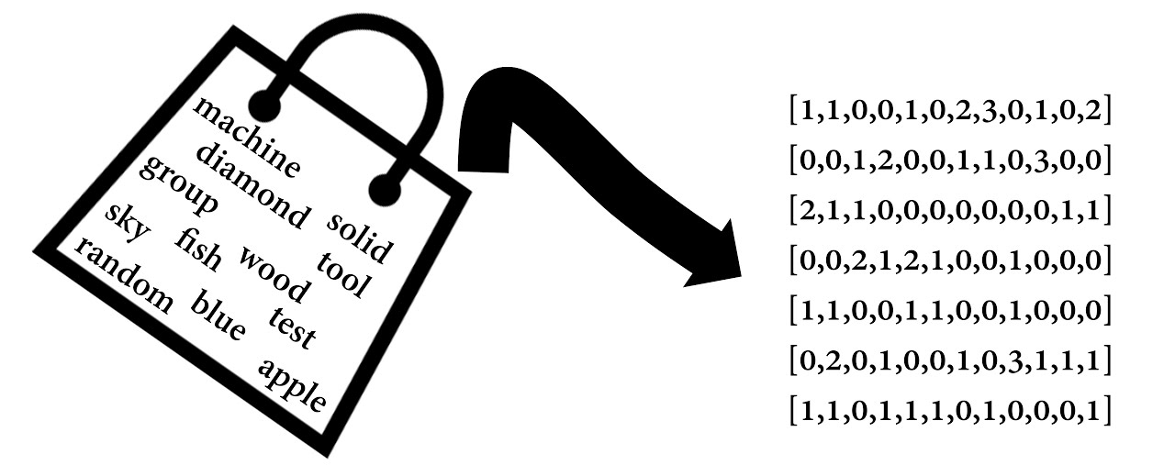
BAGS OF WORDS
Notes:
Bags of words: đơn giản đếm tần suất từ trong văn bản mà không xét thứ tự hay ngữ cảnh. Phương pháp gồm các bước: xây dựng từ điển từ riêng biệt, chuyển văn bản thành vector tần suất từ, sau đó so sánh các văn bản dựa trên vector của chúng.

Slide 28
HUẤN LUYỆN MÔ HÌNH
Các mô hình huấn luyện:
KNN
Naïve Bayes
Logistic Regression
SVM Linear Kernel
SVM Non-Linear Kernel
Decision Tree
Random Forest
Mô hình học sâu:
FNN với TF - IDF
FNN với Bag of Words
RNN với tầng Embedding

Slide 29
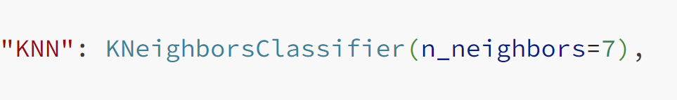
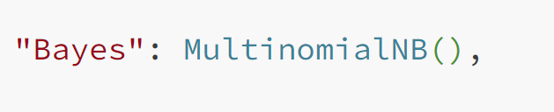
CÁC MÔ HÌNH CỔ ĐIỂN

Slide 30
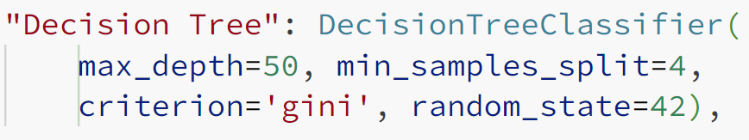
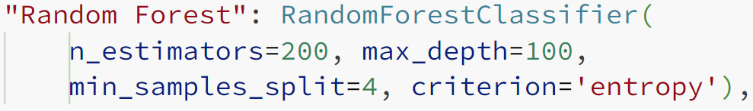
CÁC MÔ HÌNH CỔ ĐIỂN

Slide 31
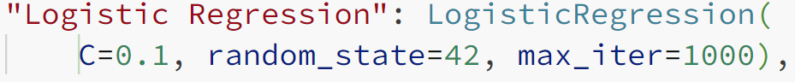
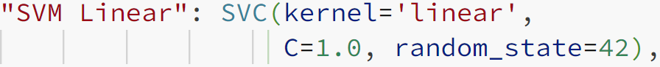
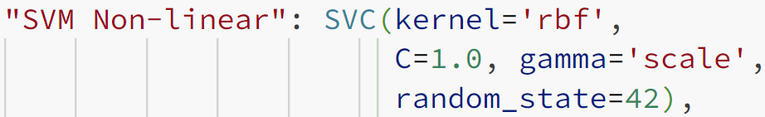
CÁC MÔ HÌNH CỔ ĐIỂN

Slide 32
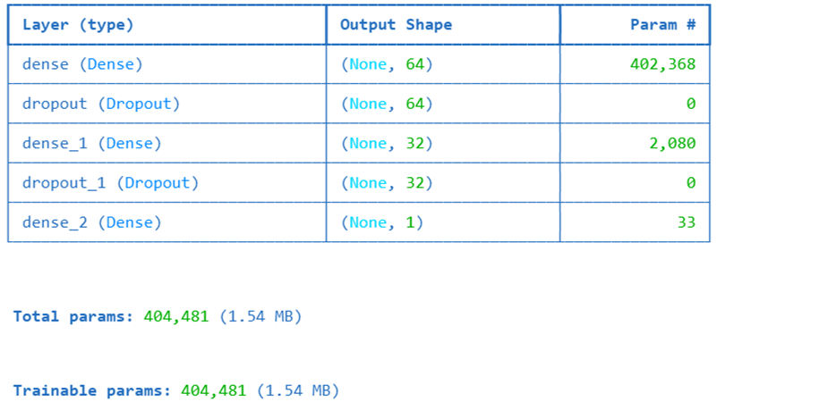
FNN với TF - IDF

Slide 33
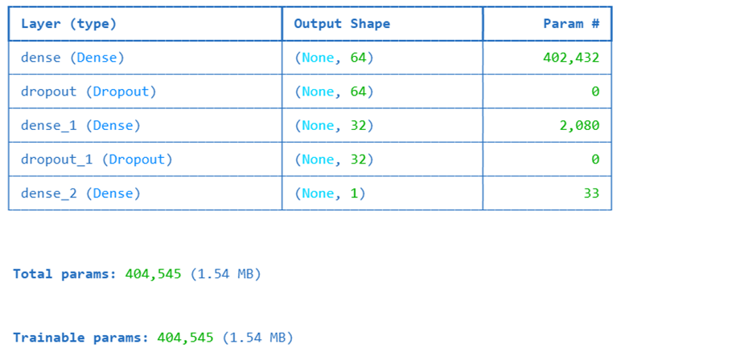
FNN VỚI BAG OF WORDS

Slide 34
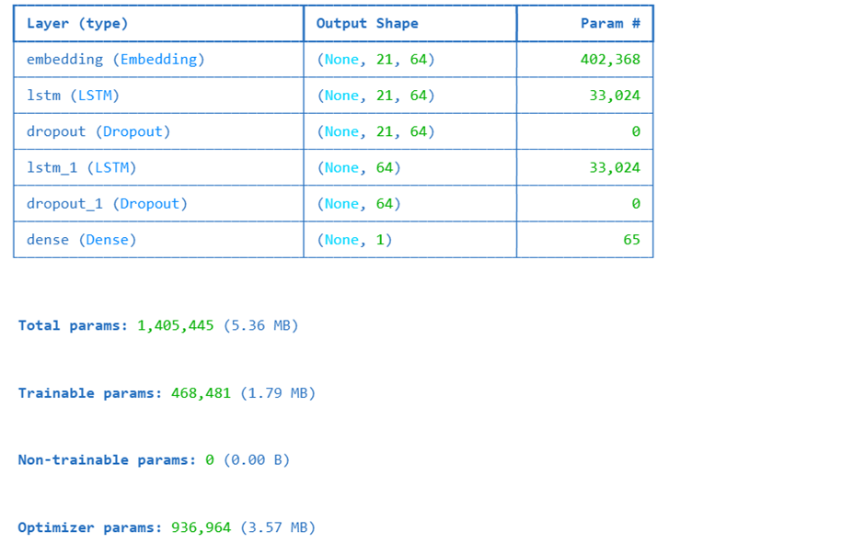
RNN VỚI TẦNG EMBEDDING

Slide 35
4. KẾT QUẢ HUẤN LUYỆN VÀ ĐÁNH GIÁ MÔ HÌNH

Slide 36
ACCURACY
 | KNN | Naives Bayes | Logistic Regression | SVM Linear | SVM Non Linear | Decision Tree | Random Forest
TF-IDF | 0.7634 | 0.7906 | 0.7388 | 0.7941 | 0.7983 | 0.7501 | 0.7796
Word2Vec | 0.6479 | 0.5411 | 0.5640 | 0.5718 | 0.5694 | 0.6260 | 0.7054
Bag of Words | 0.7095 | 0.7883 | 0.7898 | 0.7735 | 0.8001 | 0.7507 | 0.7772

Slide 37
PRECISION
 | KNN | Naives Bayes | Logistic Regression | SVM Linear | SVM Non Linear | Decision Tree | Random Forest
TF-IDF | 0.7776 | 0.8170 | 0.9295 | 0.8124 | 0.8575 | 0.8038 | 0.8545
Word2Vec | 0.6320 | 0.4772 | 0.4457 | 0.8583 | 0.0000 | 0.5664 | 0.7422
Bag of Words | 0.8260 | 0.7743 | 0.8304 | 0.7588 | 0.8506 | 0.7940 | 0.8431

Slide 38
RECALL
 | KNN | Naives Bayes | Logistic Regression | SVM Linear | SVM Non Linear | Decision Tree | Random Forest
TF-IDF | 0.6347 | 0.6651 | 0.4292 | 0.6817 | 0.6406 | 0.5588 | 0.5912
Word2Vec | 0.4370 | 0.6834 | 0.0478 | 0.0061 | 0.0000 | 0.5617 | 0.4839
Bag of Words | 0.4175 | 0.7215 | 0.6472 | 0.6993 | 0.6532 | 0.5729 | 0.5964

Slide 39
F1-SCORE
 | KNN | Naives Bayes | Logistic Regression | SVM Linear | SVM Non Linear | Decision Tree | Random Forest
TF-IDF | 0.6987 | 0.7330 | 0.5868 | 0.7411 | 0.7330 | 0.6590 | 0.6987
Word2Vec | 0.5165 | 0.5618 | 0.0858 | 0.0121 | 0.0000 | 0.5639 | 0.5857
Bag of Words | 0.5541 | 0.7468 | 0.7272 | 0.7277 | 0.7387 | 0.6654 | 0.6985

Slide 40
CÁC MÔ HÌNH HỌC SÂU
 | Accuracy | Precision | Recall | F1
FNN & TF-IDF | 0.81 | 0.81 | 0.79 | 0.79
FNN & Bag of Words | 0.80 | 0.80 | 0.79 | 0.79
RNN & Embedding | 0.78 | 0.78 | 0.78 | 0.78

Slide 41
MÔ HÌNH BERT
 | Accuracy | Precision | Recall | F1
BERT | 0.81 | 0.78 | 0.78 | 0.78

Slide 42
ĐÁNH GIÁ MÔ HÌNH
Các mô hình điều có kết quả gần bằng nhau, trong đó:
Tốt nhất: học sâu, TF - IDF
 | Accuracy | Precision | Recall | F1
CNN & TF-IDF | 0.81 | 0.81 | 0.79 | 0.79

Slide 43
ĐÁNH GIÁ MÔ HÌNH
Các mô hình điều có kết quả gần bằng nhau, trong đó:
Xấu nhất: SVM, Word2vec
 | KNN | Naives Bayes | Logistic Regression | SVM Linear | SVM Non Linear | Decision Tree | Random Forest
Word2Vec | 0.5165 | 0.5618 | 0.0858 | 0.0121 | 0.0000 | 0.5639 | 0.5857

Slide 44
5. TRIỂN KHAI
HỆ THỐNG

Slide 45



CÔNG NGHỆ

Slide 46
DEMO CHƯƠNG TRÌNH

Slide 47
5. TỔNG KẾT

Slide 48
TỔNG KẾT
Kết quả đạt được:
Xử lý dữ liệu dư thừa và bị thiếu thông tin.
Xây dựng và đánh giá tổng quan dưới nhiều mô hình.
Triển khai ứng dụng Web cho phép kiểm tra nội dung đoạn Tweet có liên quan đến thảm họa hay không.
Hướng phát triển:
Mở rộng phạm vi nghiên cứu để phân loại chi tiết các thảm họa.
Phát hiện thảm họa và kèm theo biện pháp phòng tránh.

Slide 49
THANKS FOR LISTENING

